Slide 1
МБДОУ детский сад №159 Рисование «Кошечка»
Выполнили
Артемьева О.Е.
Барсукова О.Б.

Slide 2
Цель: учить рисовать кошку. Задачи: обучающие: • учить детей рисовать кошку, передавая простейшие соотношения тела; • формировать умение правильно передавать расположение частей тела при рисовании и соотносить их по величине; •закрепить представления о форме: туловище – овальное, голова – круглая; •закрепить приемы закрашивания рисунка: проводить линии и штрихи только в одном направлении; ритмично наносить штрихи по всей форме, не выходя за пределы контура; • развивающие: • развивать образное восприятие, воображение, творчество; • побуждать к образной оценке изображений; воспитательные: • воспитывать любовь к животным.

Slide 3
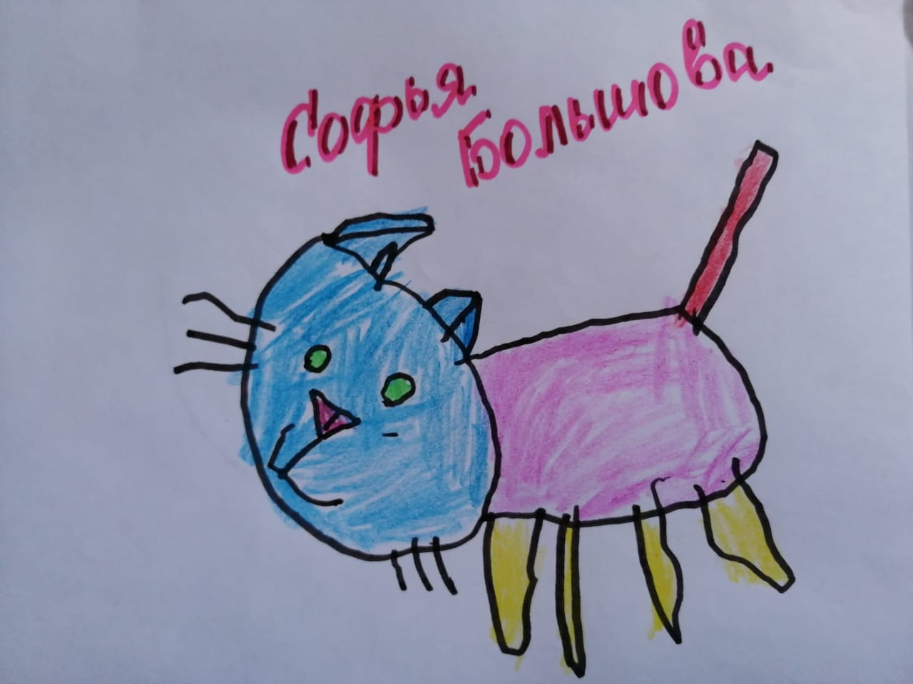
загадка
Мордочка усатая,
Шубка полосатая.
Часто умывается,
А с водой не знается.

Slide 4
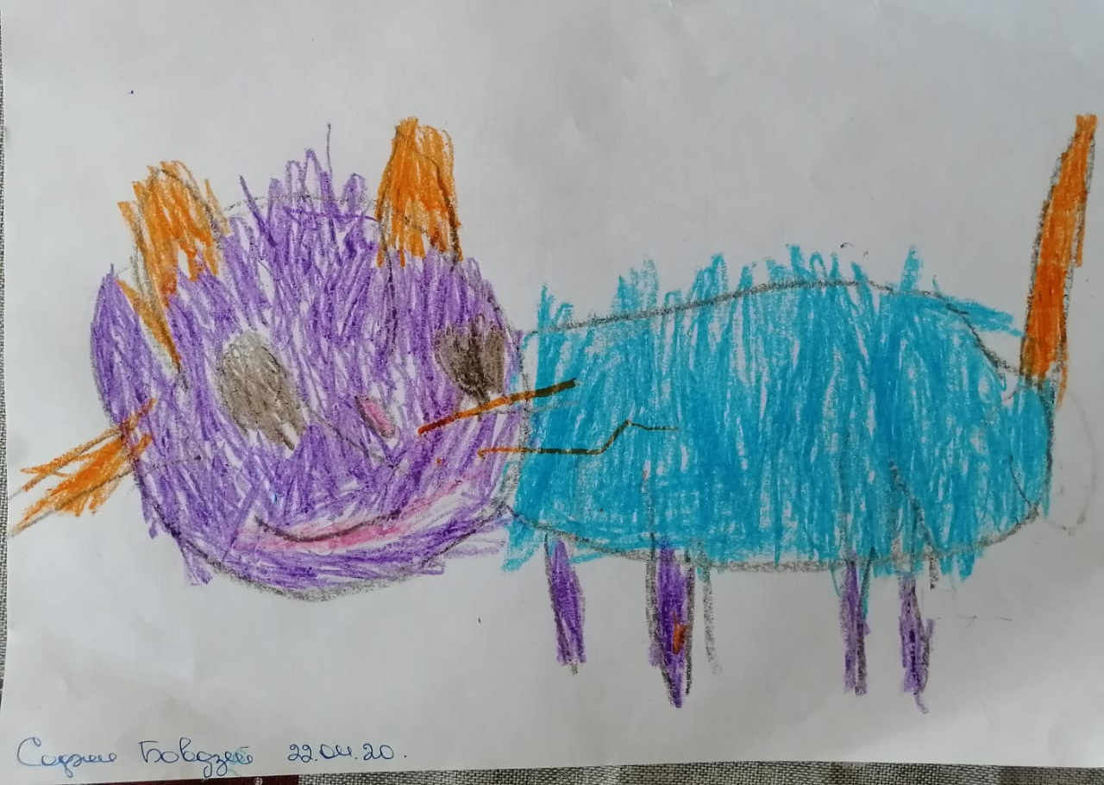
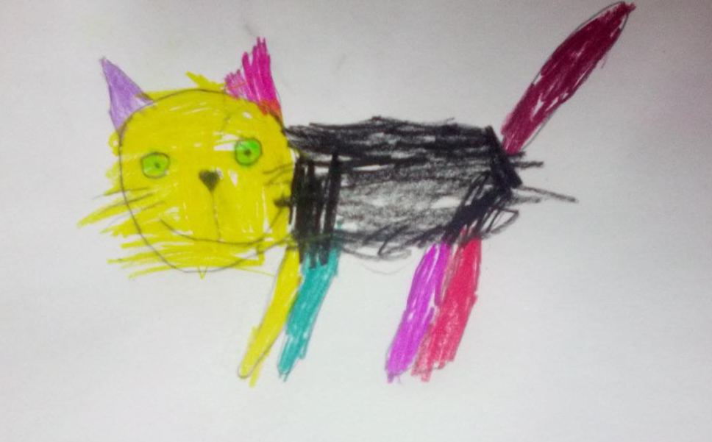
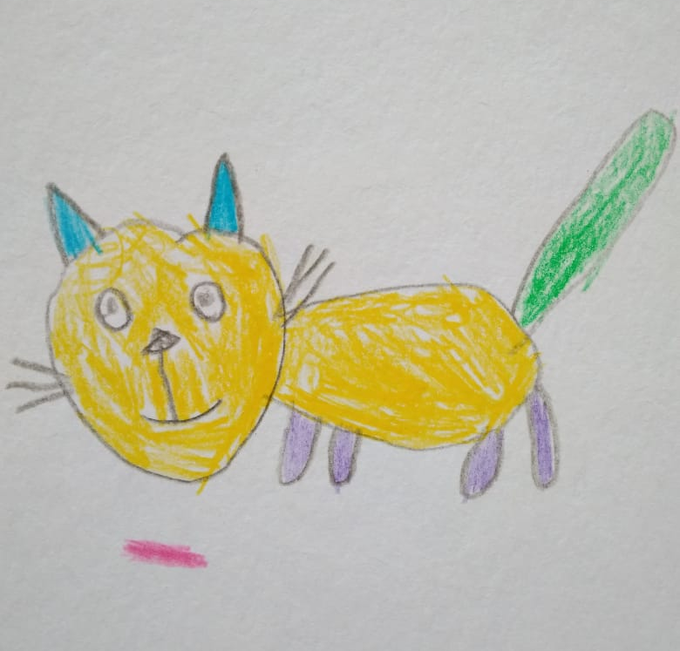
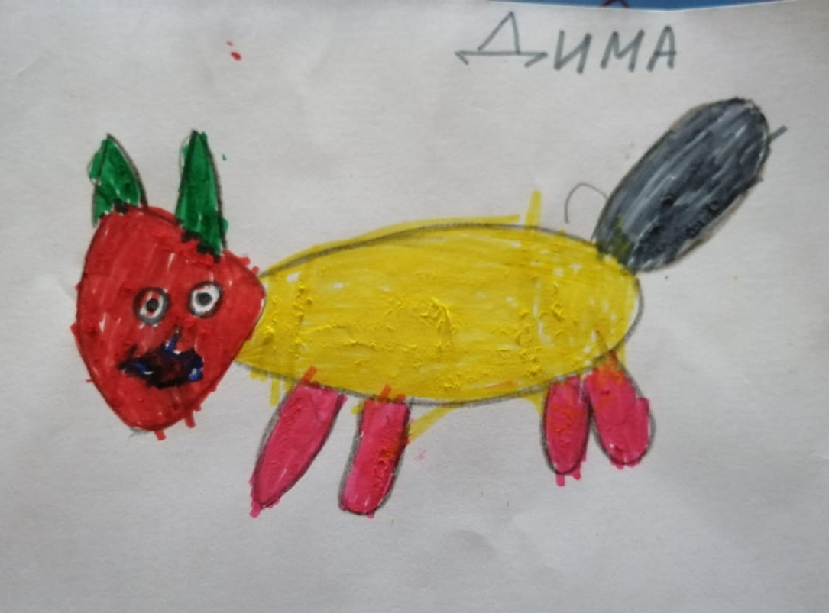

Slide 5
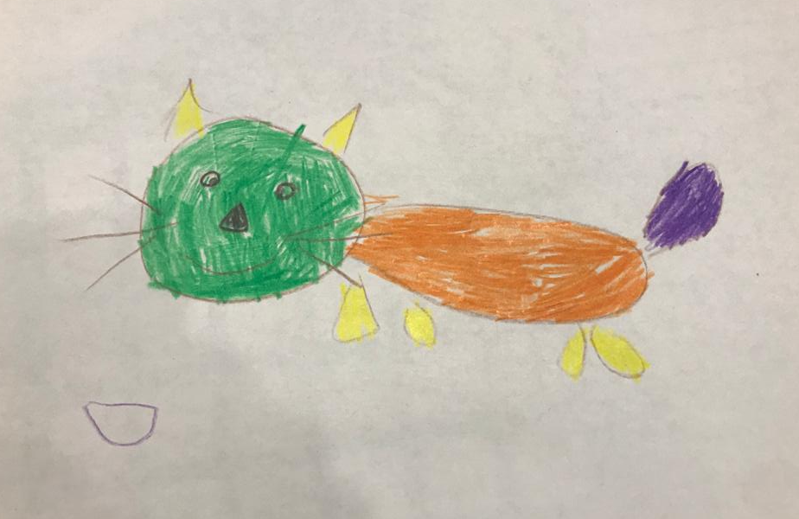
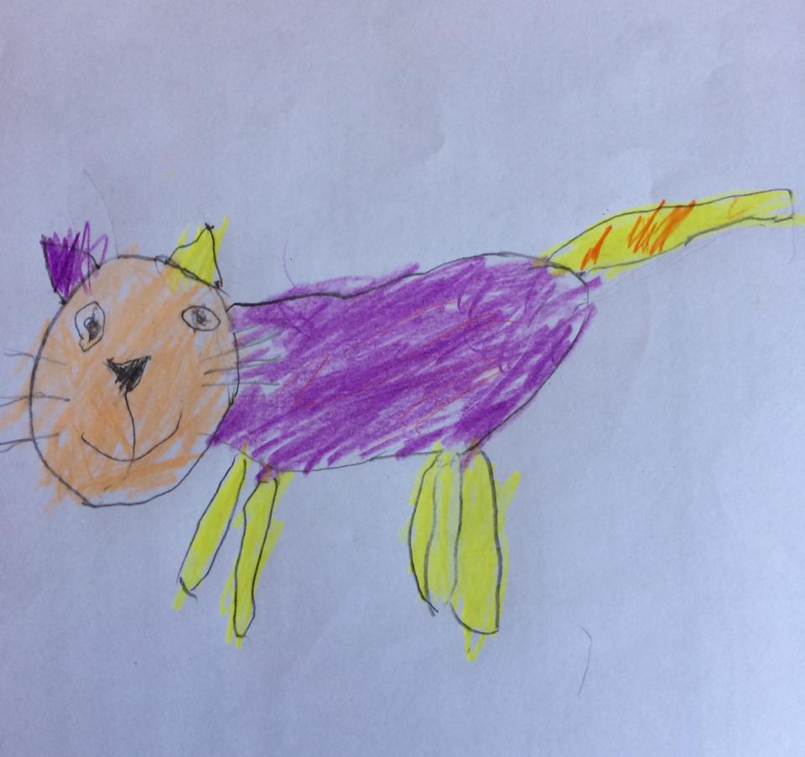
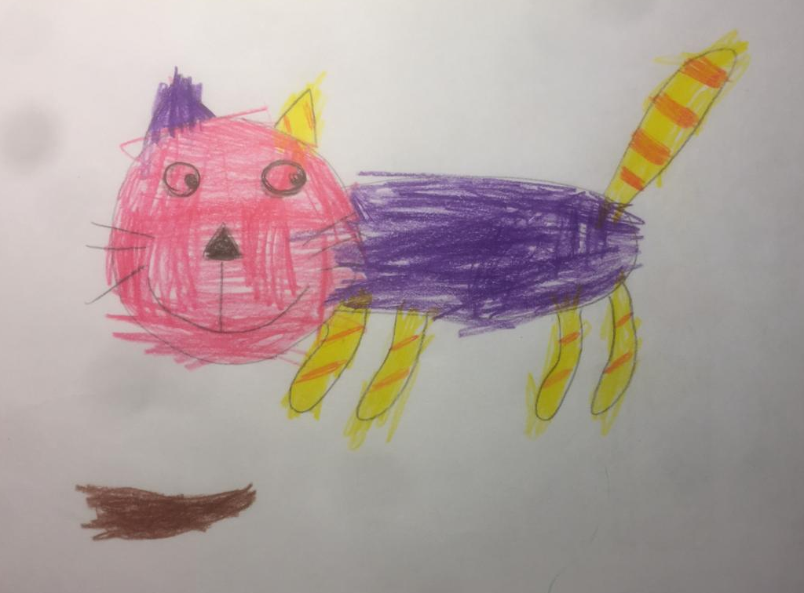

Slide 6
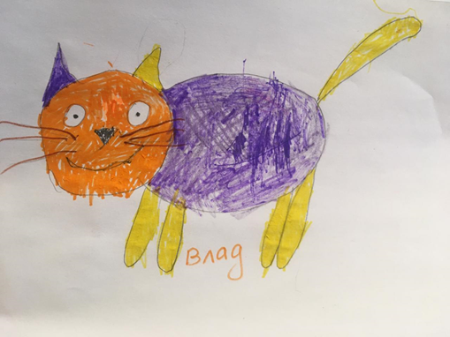
Спасибо за внимание!

